Slide 1
Izvori rimske komedije

Slide 2
3/2.st.pr.Kr.
Razdoblje visokog helenizma
  grčki književni i umjetnički ukus proširen po cijelom Mediteranu (i šire)
  nema politike, više privatnog (nastanak ljubavnog romana), procvat prirodnih znanosti…
Razdoblje rimske ekspanzije: punski ratovi (264-146.g.), makedonski ratovi, osvajanje Grčke...

Slide 3
Livijeva priča (AUC, VII, 2)
Navodno su u Rim u vrijeme kuge 364.pr.Kr. došli etrurski plesači, kako bi umilostivili bogove
Rimska mladež tome dodaje grube dijaloge i izvođači postaju histriones
Razvija se satura (dramska satira), koja sadržava i ples i pjevanje uz pratnju frule te ima raznolikiji sadržaj
Kad satira dobije razrađenu priču (argumentum), to je komedija

Slide 4
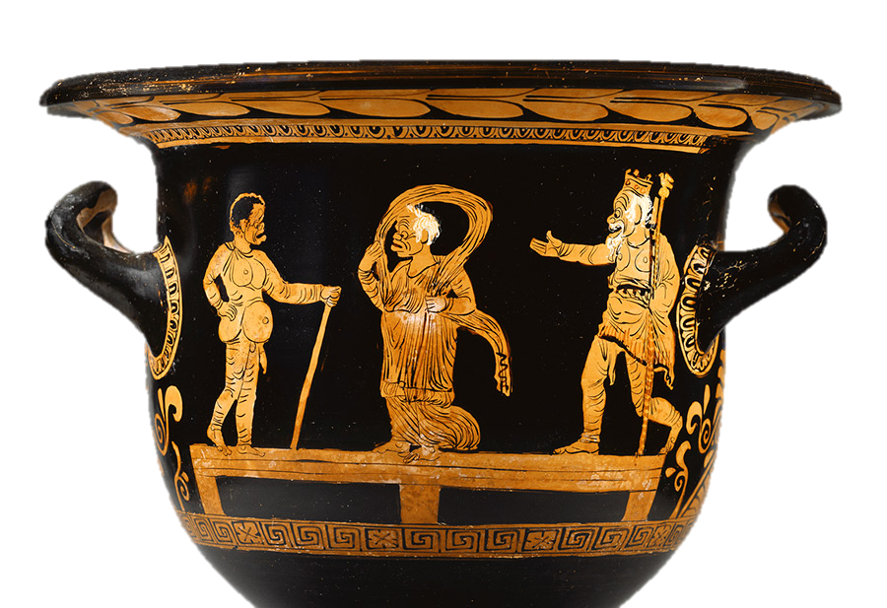
Apulijski crvenofiguralni krater, 370–360.pr.Kr.
https://blogs.getty.edu/iris/updating-ancient-roman-comedy-for-the-21st-century/
https://www.getty.edu/art/collection/object/10408F
Rimska komedija
(pogotovo palijata)
dijelom nastaje
planirano, slobodnim
prevođenjem grčkih izvornika (uz sponzorstvo
države?), a dijelom utjecajem drugih italskih
dramskih vrsta na najpopularniji oblik helenističkog
kazališta
Notes:
Flijak s golim junakom, staricom prerušenom u mladu ženu i zaljubljenim Zeusom?

Slide 5
Fesceninski stihovi (versus Fescennini)
Nazvani (možda) prema faliskičkom gradu u Etruriji
Improvizacije prilikom ratarskih i svadbenih svečanosti, pune grubih šala i otvorene poruge (osobno), neko vrijeme zabranjene zakonom
Sastavljani su ili u saturnijskom stihu ili u trohejskim septenarima
Navodno u dijaloškom obliku

Slide 6
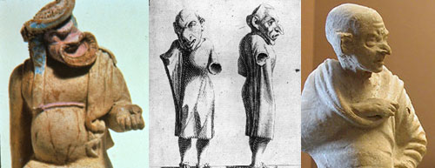
Atelana
(fabula Atellana)
http://www.midorisnyder.com/essays/a-chorus-of-clowns-and-masked-comic-theater-iii.html
Nazvana prema oskičkom gradu u Italiji (= ludus Oscus) ~ commedia dell’arte
Pučka farsa, kratke improvizirane scene s puno vulgarnosti
Često dodane nakon tragedija (kao exodia)
Glumci se zovu gesticulatores, navodno mladi Rimljani
Stalni likovi:
  Maccus = luda i grbavac, „Glupko”
  Bucco = „Lajavac”, debeljko i hvalisavac
  Pappus = „Deda”, starac i naivac
  Manducus = „Žderonja”, možda isto što i
  Dossennus – grbavac, hvalisavac (vojnik, liječnik)

Slide 7
Mim
U Grčkoj se javlja od 5.st.pr.Kr.
  Sofron iz Sirakuze
  prizori iz svakodnevice u prozi
Tema je stvarnost (mimēsis)
Nema maski ni cipela, glume žene
U Rim je stigao u 3.st.pr.Kr., ali pravi procvat mima slijedi nakon “smrti” komedije
Notes:
Sofron piše u prozi, ali to je književnost za čitanje, ne predstava

Slide 8
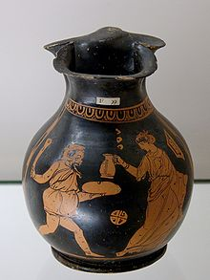
Grčka komedija na Siciliji
Svjedočanstva na vazama
Epiharmo c. 500.- 460.pr.Kr.
  Kraća, bez kora, pristojnija od
  stare atičke, bez politike
  Ili travestije mitova („Hebina udaja”, „Odisej dezerter”) ili stvarne scene iz svakodnevnog života („Seljak”)
  Najstariji lik parazita u dramskoj književnosti (~ komedije karaktera)
Vaza iz Apulije, navodno sa scenom iz flijaka
Notes:
Agrōstīnos ("The Country-Dweller," or "Clodhopper"), which dealt humorously with the rustic lifestyle, and Hebes Gamos ("The Marriage of Hebe"), in which Heracles was portrayed as a glutton. Odysseùs Autómolos (Ulysses the Deserter)

Slide 9
Flijaci ili hilarotragedija
Žanr razvijen na grčkom zapadu (J Italija, blizu Atelle)
Farse tj. lakrdije (nezamislive situacije najčešće sa Zeusom i Heraklom), prerade tragedija
Gruba pučka zabava, nose maske, podstavljene kostime i faluse
Glavni predstavnici: Skira iz Tarenta i
Rinton iz Sirakuze
  fl.c. 300.g.pr.Kr., 38 djela
  Prebacivao ono što je tragično na smiješno
Notes:
Φλύαξ = brbljavac, tračer
„Amfitrion” prema Rintonu, Skirin „Meleager”

Slide 10
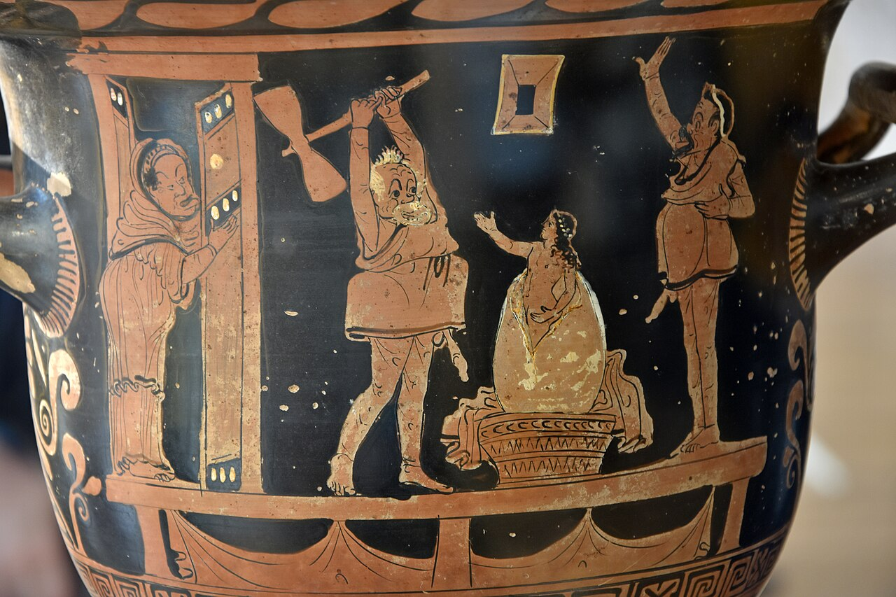
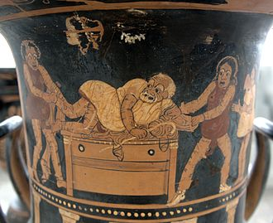
https://en.wikipedia.org/wiki/Phlyax_play

Slide 11
Grčka komedija
Stara – 5.st.pr.Kr.
  Kanon: Aristofan, Kratin, Eupolid
  Upečatljivi kostimi, fantastična priča s osvrtom na stvarne događaje (božanstva, parodija tragedije); puno politike i vulgarnog jezika
Srednja – otprilike 4.st.pr.Kr. (404. ili 385.g.), do 323.g. (ili 350.)
  Kanon: Antifan, Aleksid, Anaksandrid
  Aristofanovi Plut i Žene u narodnoj skupštini

Slide 12
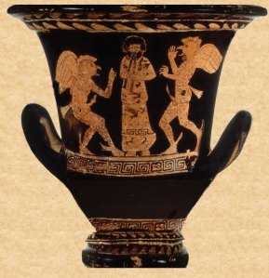
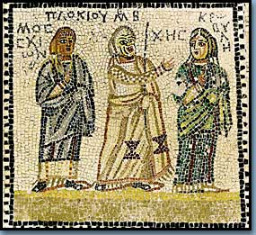
https://libellulebooks.wordpress.com/2011/02/01/aristophaness-the-birds-welcome-to-cuckoonebulopolis/
Mozaik iz „Kuće Menandra” u Mitileni, „Ogrlica”
https://www.ime.gr/chronos/06/en/culture/index301.html

Slide 13
Nova atička komedija
– do 263.g.pr.Kr.
Izmišljena priča, ali prema stvarnom životu malih ljudi > stalni tipovi zapleta (ljubavnih)
Nema opscenosti, vulgarnosti ni politike
Kor postoji, ali samo kao lirski intermezzo Kanon:
  Menandar iz Atene (342.-291.g.), jedini sačuvan
  Filemon iz Sirakuze (?– 263.g.)
  Difil iz Sinope
  + Apolodor iz Karista i Posidip

Slide 14
Menandar
Sačuvana djela:
  Čovjekomrzac, Parničari, Samljanka, Djevojka odrezane kose, Štit, Omraženik, Sikionjanin
Stalna imena, kao i likovi i maske
Jednostavan, učen jezik; moralne izreke
Pretpriča ili ishod u prologu; obrati iz nesreće u sreću, nesporazumi, intrige, prepoznavanja (po predmetima)
Proučavanje ponašanja (zaljubljenih) ljudi
Notes:
Nećak Aleksida, učenik Teofrasta

Slide 15
Razlike grčke (nove) i rimske komedije
Stupanj realističnosti
  Rimska je manje realistična (promjena okoline: nisu domaći)
Upotreba jezika i metara
  Grčka je puno “profinjenija” (Terencije je sličniji grčkoj)
  U rimskoj ima više glumačkih glazbenih dijelova (cantica)
Slaganje priče
  Rimska nema korskih pauza, ali ima više “nevezanih” scena koje su tamo radi (fizičke) komike
  U rimskoj je manje ljubavi, više prevara

Slide 16
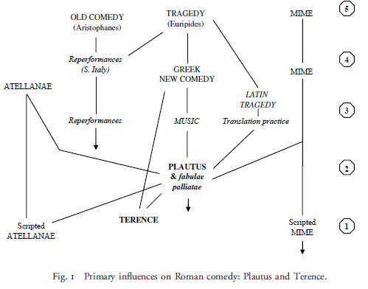
Prikaz razvoja rimske komedije prema Marshall, 2006: 2

